Slide 1
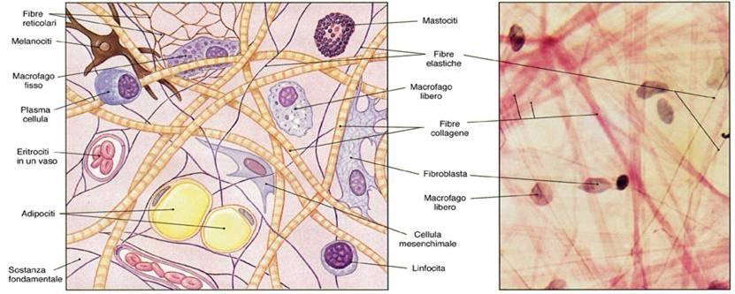
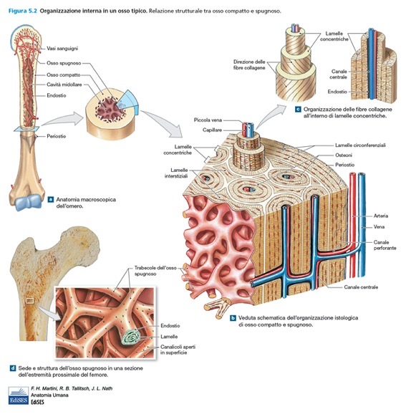
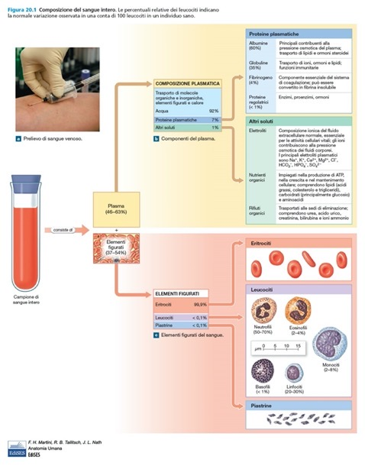
TESSUTI CONNETTIVI

Slide 2
TESSUTI CONNETTIVI
Tessuti Connettivi
Propriamente Detti

Slide 3
TESSUTI CONNETTIVI ossia
TESSUTI DI ORIGINE MESENCHIMALE
MESENCHIMA = TESSUTO CONNETTIVO EMBRIONALE
di derivazione prevalentemente mesodermica
Sono costituiti da CELLULE IMMERSE IN UNA MATRICE EXTRACELLULARE (ECM, già nota come sostanza intercellulare)
Hanno funzione TROFO-MECCANICA

Slide 4
SCHEMA COSTITUTIVO dei
TESSUTI CONNETTIVI

Slide 5
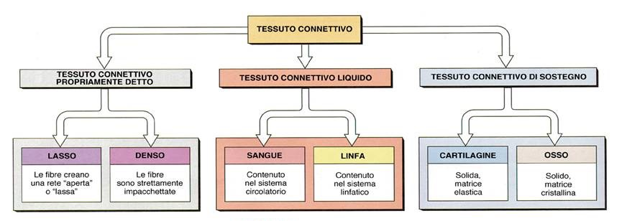
CLASSIFICAZIONE MORFO-FUNZIONALE DEI TESSUTI CONNETTIVI
TESSUTO
ADIPOSO

Slide 6
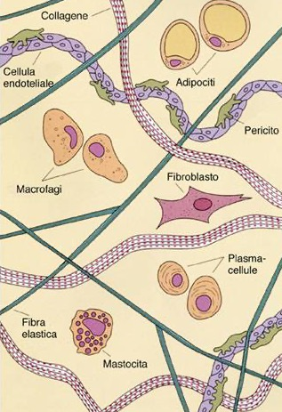

Slide 7
I TESSUTI CONNETTIVI sono caratterizzati da Cellule immerse in una abbondante MATRICE EXTRACELLULARE (ECM)
Le CELLULE assumono denominazioni differenti nei diversi tipi di Tessuto Connettivo (Fibrociti e Fibroblasti, Adipociti, Condroblasti e Condrociti, Osteoblasti e Osteociti, Osteoclasti, Cellule del Sangue e della Linfa).
La ECM è molto piu’ abbondante che negli altri tipi di tessuti e si compone di una Componente AMORFA ed una Componente FIBRILLARE

Slide 8
MATRICE EXTRACELLULARE (ECM) DEI TESSUTI CONNETTIVI

Slide 9
ECM: COMPONENTE AMORFA o NON FIBRILLARE

Slide 10
ECM dei TESSUTI CONNETTIVI
COMPONENTE AMORFA
Nell’ ambito di una FASE DISPERDENTE AQUOSA si descrivono :
GLICOSAMINOGLICANI (Acido Ialuronico e Glicosaminoglicani Solforati): sono le molecole predominanti nei PROTEOGLICANI. Trattengono l’ acqua e conferiscono resistenza alla compressione;
PROTEINE NON FIBRILLARI: si ricordino la Fibronectina, coinvolta nei dispositivi di adesione cellula ECM, e la Laminina (nelle Lamine Basali)

Slide 11
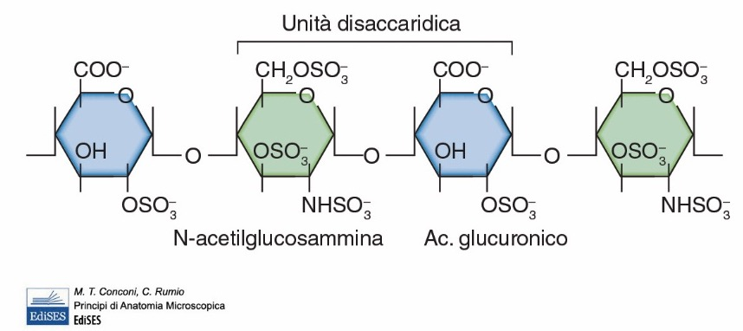
SCHEMA STRUTTURALE
DEI
GLICOSAMINOGLICANI

Slide 12
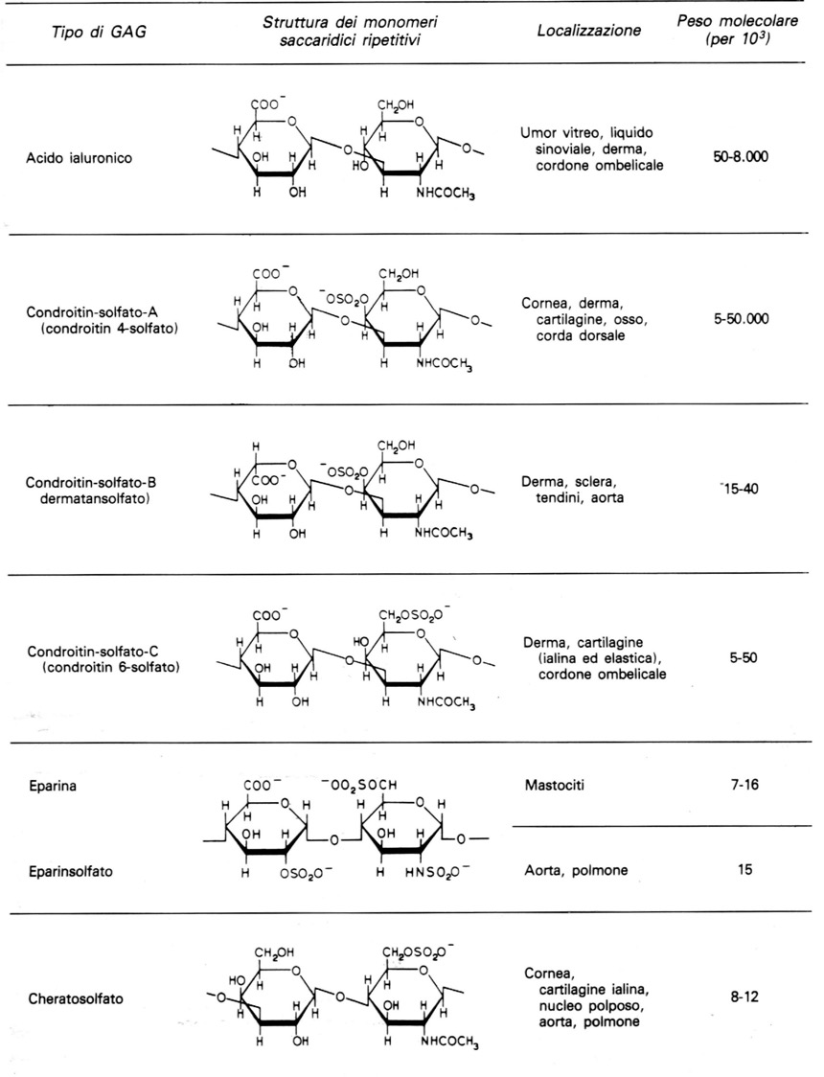
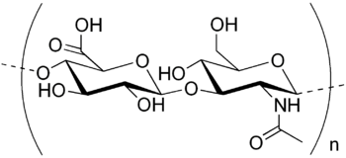
GLICOSAMINO
GLICANI
Acido Ialuronico

Slide 13
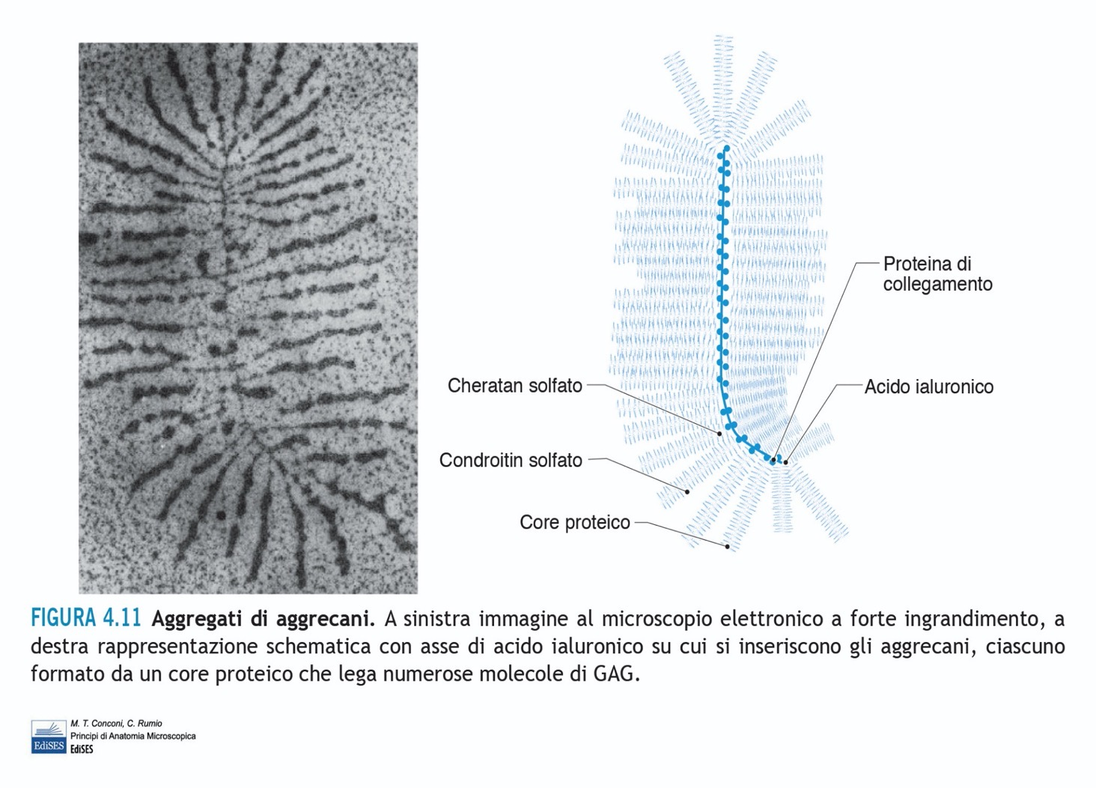

Slide 14
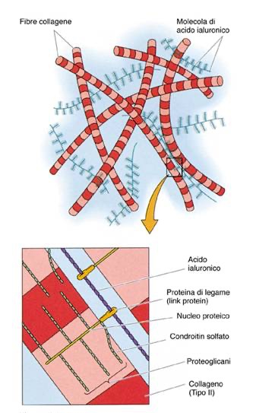
PROTEOGLICANI ASSOCIATI ALLE FIBRE DELLA MATRICE

Slide 15
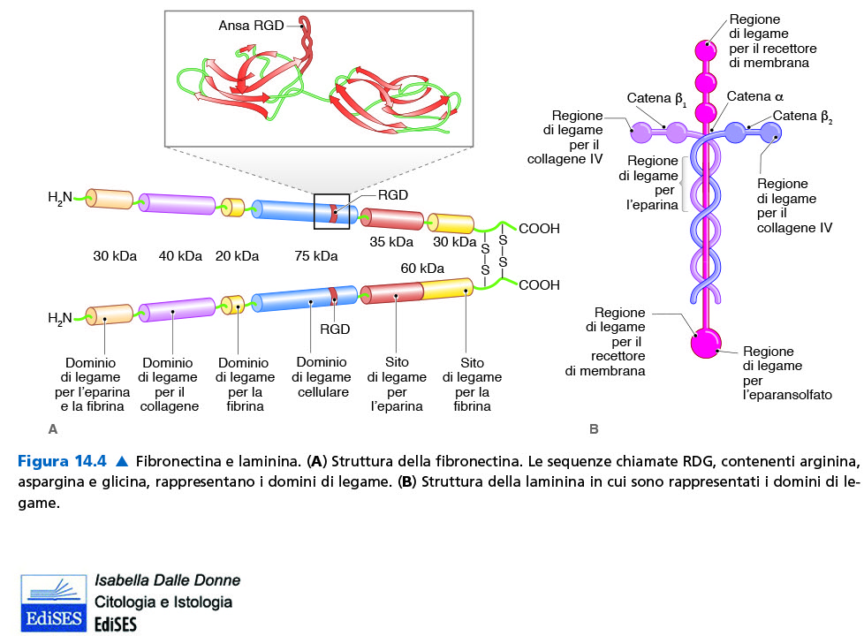

Slide 16
FIBRE DELLA MATRICE EXTRACELLULARE DEI TESSUTI CONNETTIVI

Slide 17
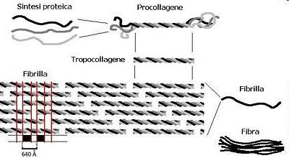
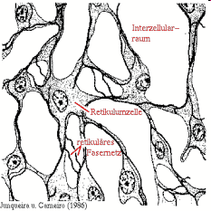
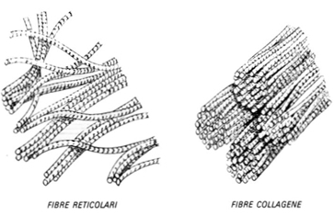
FIBRE COLLAGENE e RETICOLARI

Slide 18
ECM dei TESSUTI CONNETTIVI
COMPONENTE FIBRILLARE (Fibrosa)
Si descrivono TRE categorie di FIBRE:
COLLAGENE
RETICOLARI
ELASTICHE
La PROTEINA maggiormente coinvolta è il COLLAGENE (di cui si conoscono fino a 24 tipi…, vi prevale il Tipo I, Primo), che assume diverse conformazioni tridimensionali. Nelle fibre elastiche prevale l’ Elastina.

Slide 20
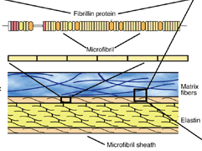
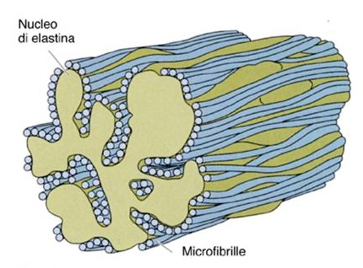
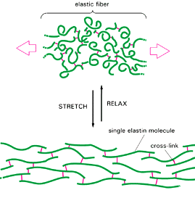
FIBRE ELASTICHE
Costituite da fibrillina ed elastina
Sotto trazione si allungano, per riprendere poi le dimensioni di partenza

Slide 21
COLLAGENE

Slide 22
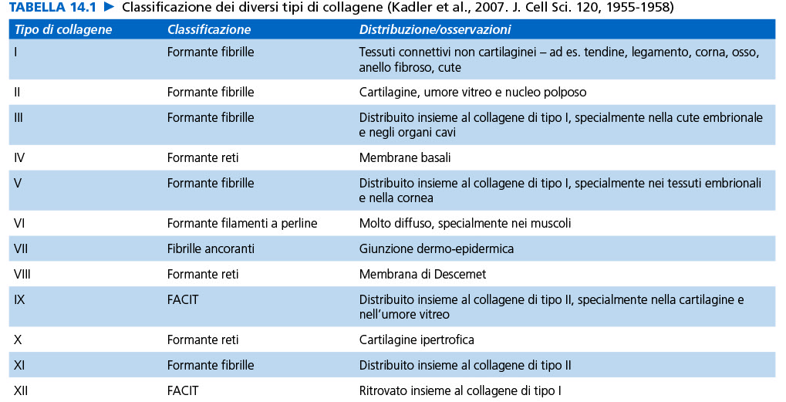

PRINCIPALI TIPI DI COLLAGENE

Slide 23
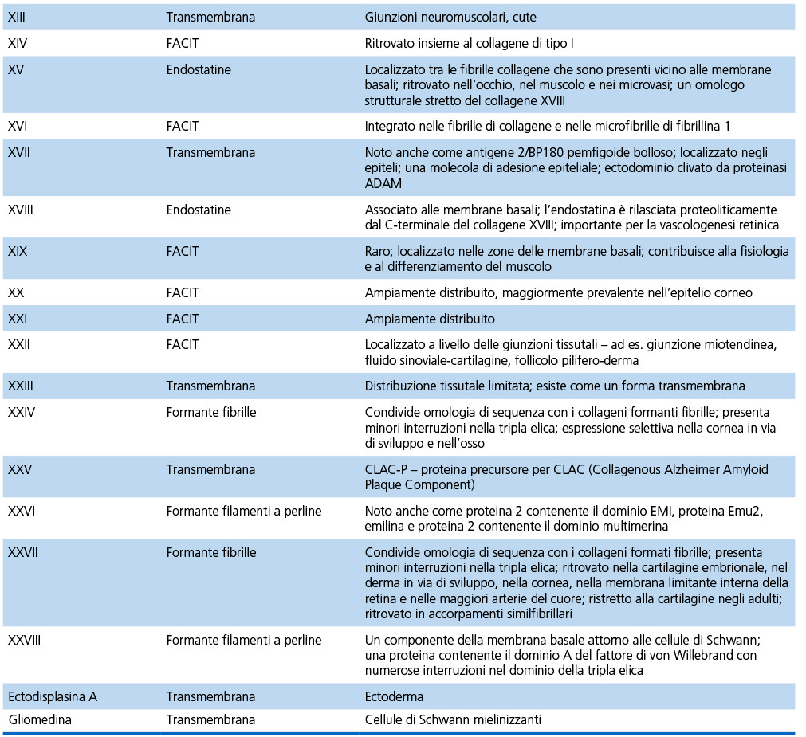

Slide 25
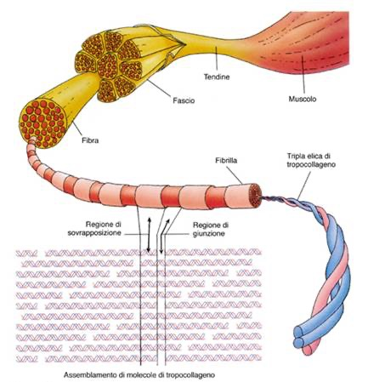
FIBRE COLLAGENE
GERARCHIA ORGANIZZATIVA

Slide 26
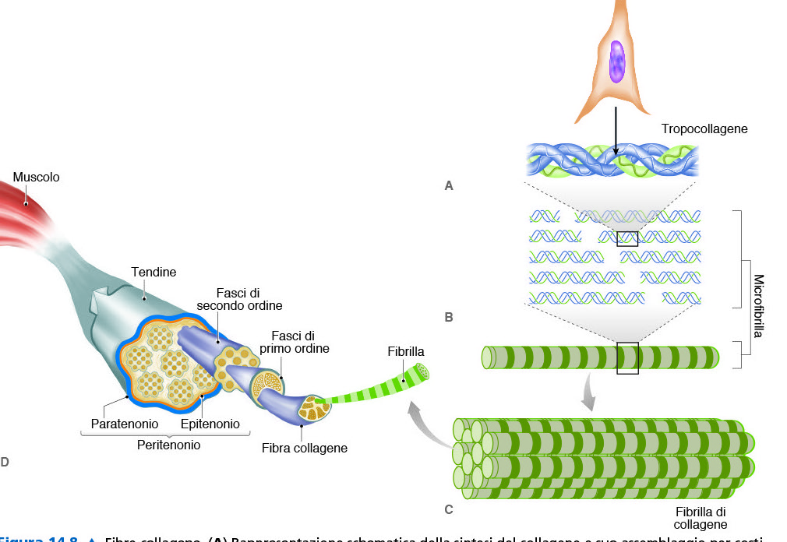

SCHEMA BIOSINTETICO
DEL
COLLAGENE
(Fase Extracellulare)

Slide 27
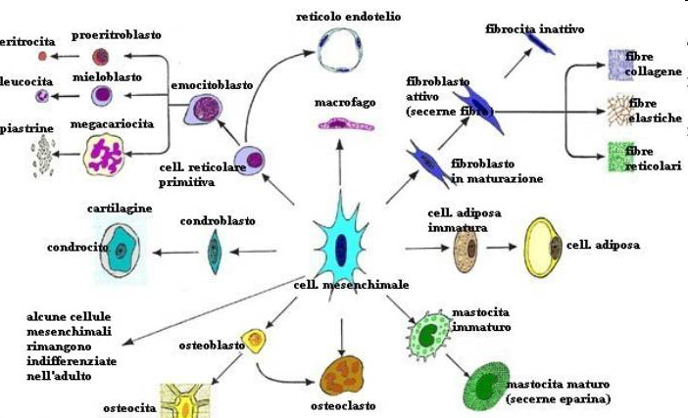
CELLULE DEI DIVERSI TIPI DI TESSUTI CONNETTIVI

Slide 29
CELLULE DEI TESSUTI CONNETTIVI
PROPRIAMENTE DETTI

Slide 30
I Tessuti Connettivi Fibrillari LASSI si ritrovano nella maggior parte delle Tonache Sottomucose degli Organi Cavi
I Tessuti Connettivi Fibrillari DENSI possono essere:
-A FIBRE INTRECCIATE (es., Derma della Cute)
-A FIBRE PARALLELE (es., Tendini e Legamenti del Sistema Locomotore, impalcature fibrose di diversi organi tra cui la Faringe).

Slide 31
CELLULE dei CONNETTIVI
PROPRIAMENTE DETTI FIBRILLARI
I CONNETTIVI PROPRIAMENTE DETTI FIBRILLARI si classificano in LASSI e DENSI, in base al contenuto relativo di fibre COLLAGENE che essi contengono.
Le CELLULE che prevalgono sono i FIBROBLASTI (in una fase di attiva sintesi della ECM) ed i FIBROCITI (in una fase metabolica meno attiva).
Altre cellule sono simili a cellule classificate tra i Globuli Bianchi (Leucociti) del Sangue (NEUTROFILI, EOSINOFILI, LINFOCITI, MASTCELLULE, MONOCITI e MACROFAGI)

Slide 32
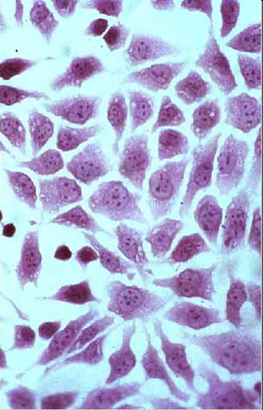
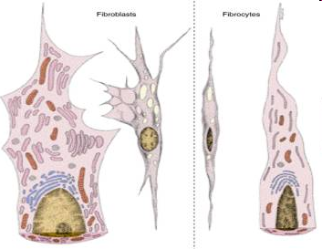
FIBROBLASTI e
FIBROCITI

Slide 33
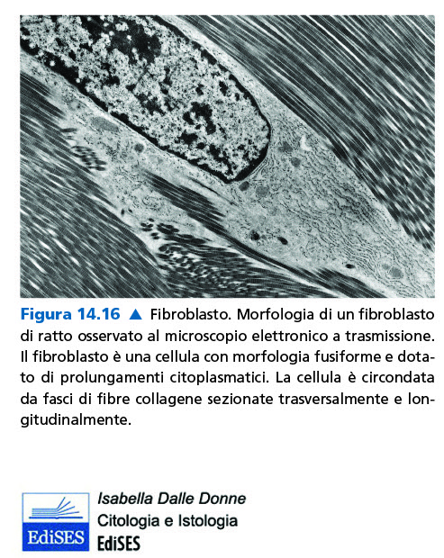

Slide 34
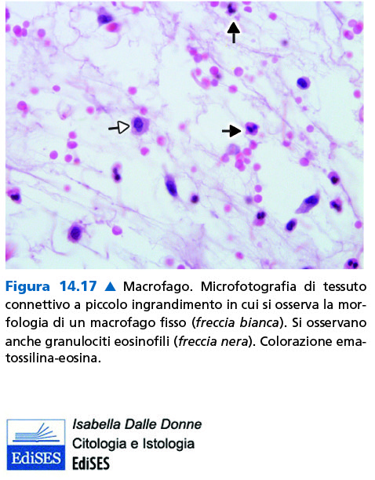

Slide 35
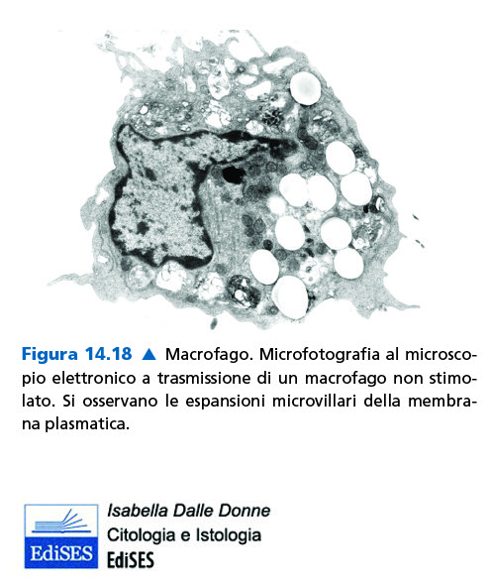

Slide 36
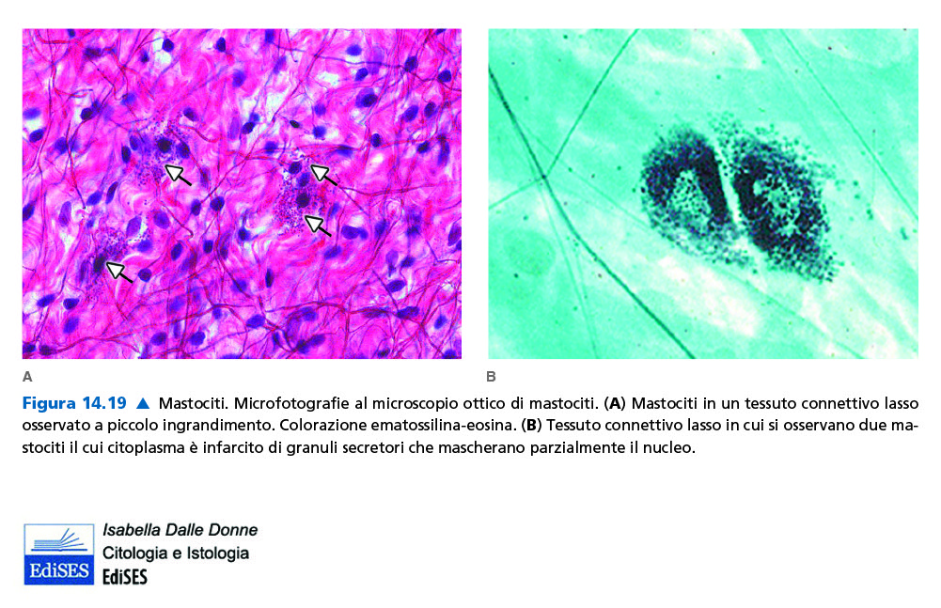

Slide 37
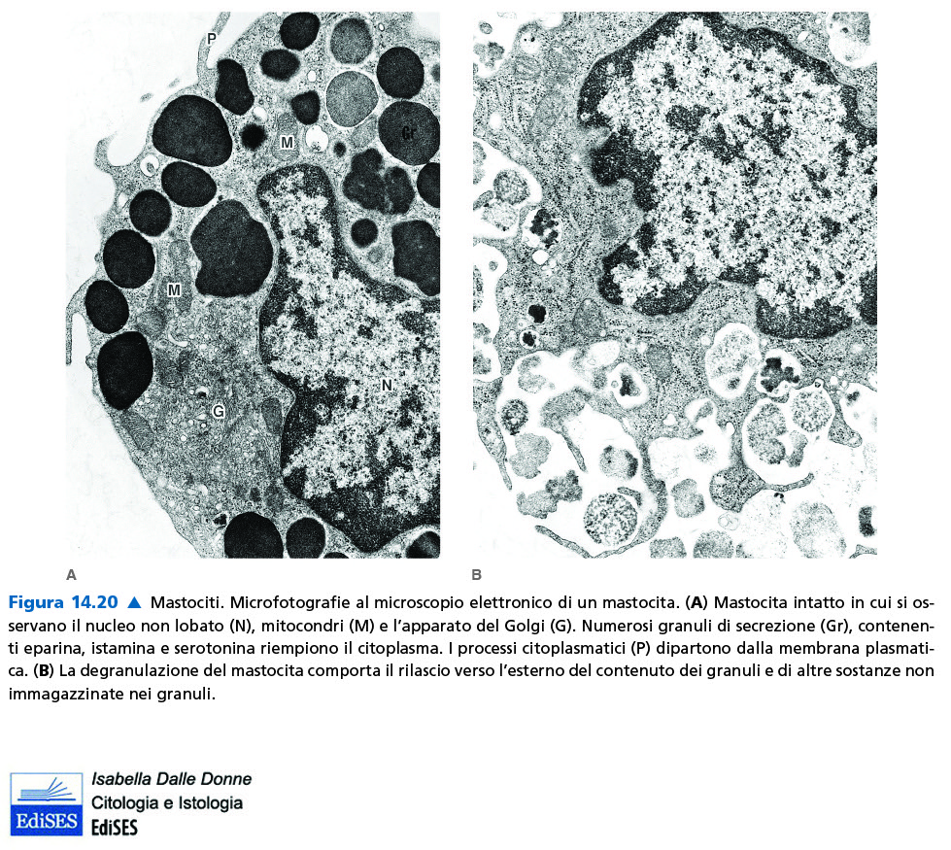

Slide 38
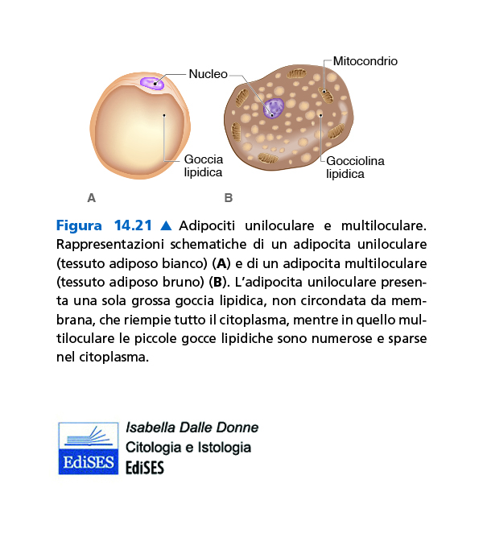

Slide 39
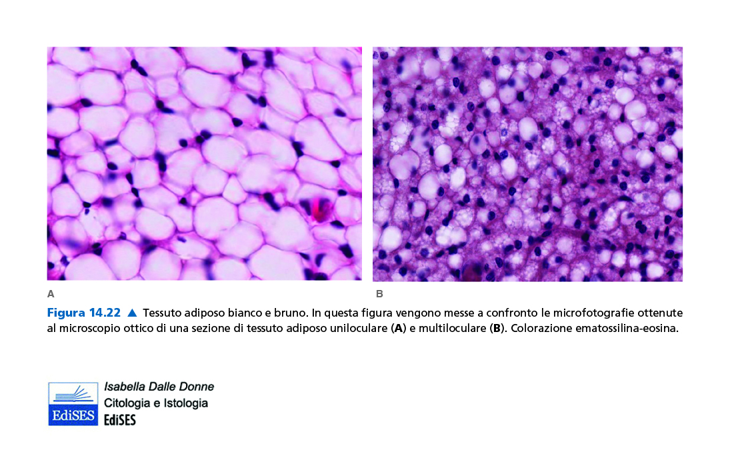

Slide 40
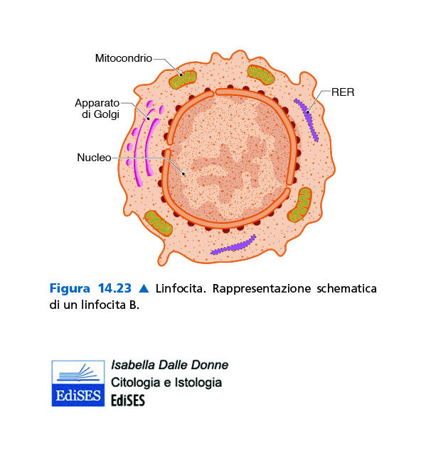

Slide 41
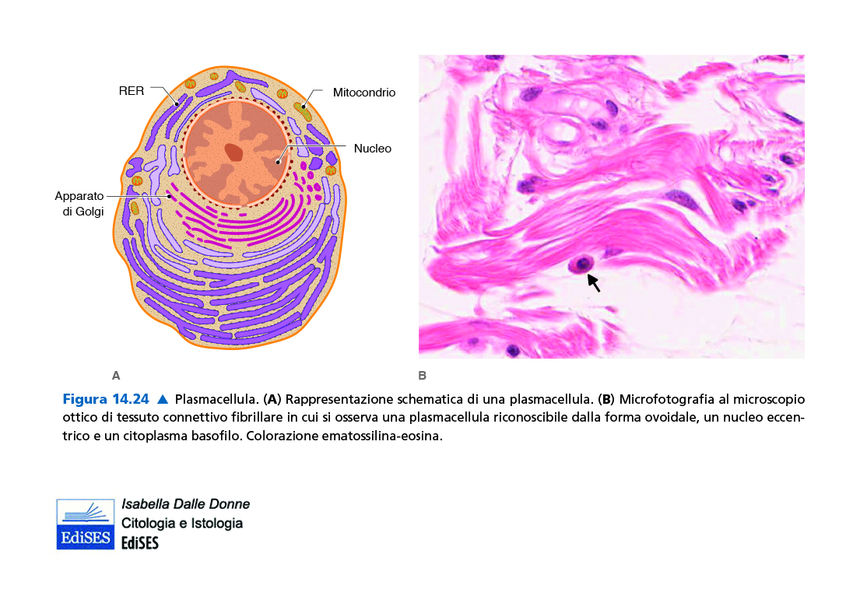

Slide 42
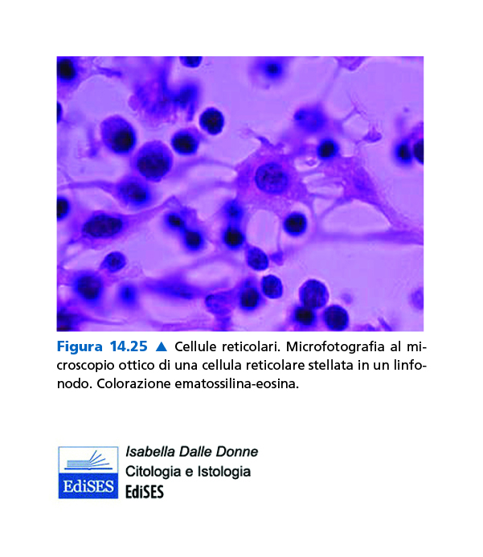

Slide 43
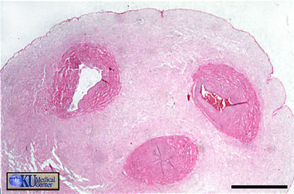
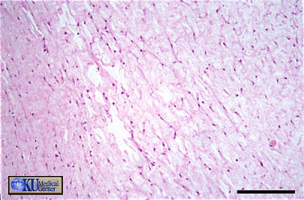
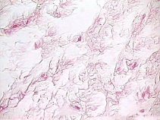
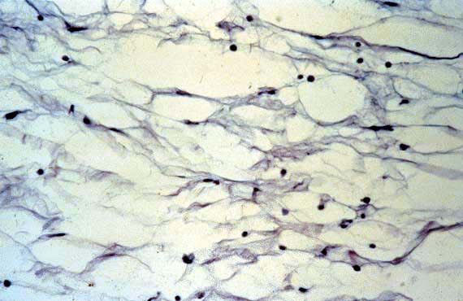
TESSUTO CONNETTIVO
“MUCOSO” DI WHARTON
(Cordone Ombelicale)

Slide 44
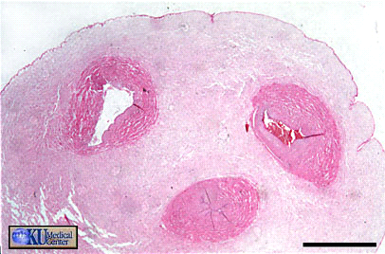
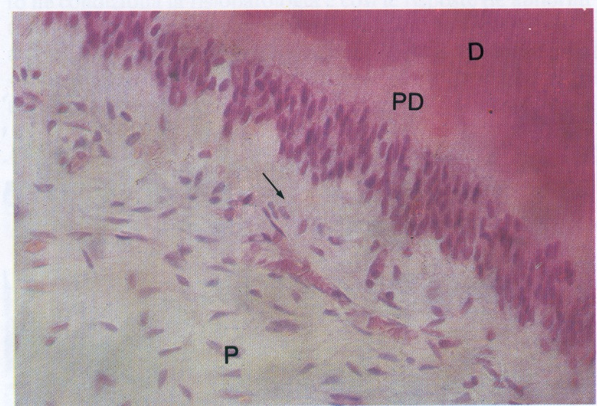
Cordone Ombelicale
TESSUTO
CONNETTIVO MUCOSO
P = Polpa Dentaria

Slide 45
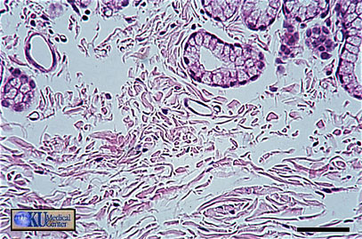
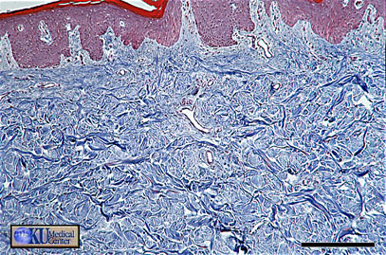
TESSUTO CONNETTIVO
LASSO
(Tonaca Sottomucosa del Duodeno
TESSUTO
CONNETTIVO
DENSO
(Derma della Cute)

Slide 46
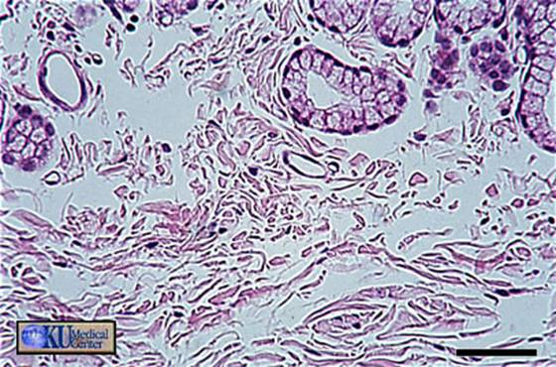
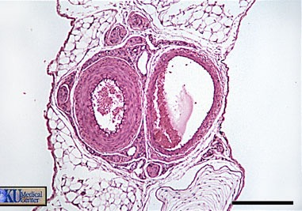
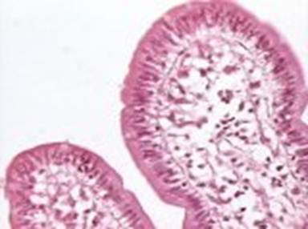
Tessuto Connettivo Lasso

Slide 47
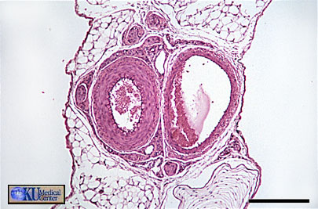
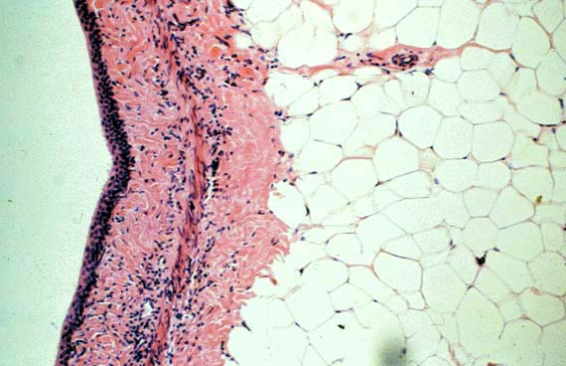
TESSUTO
CONNETTIVO
LASSO
E
ADIPOSO
(con Arteria a SN
e Vena a DX)
TESSUTO
CONNETTIVO
ADIPOSO
(Seno Renale)

Slide 48
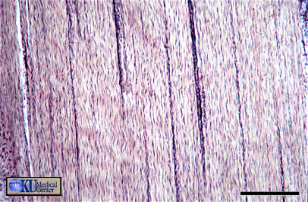
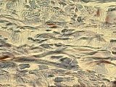
TESSUTO CONNETTIVO
DENSO A
FIBRE PARALLELE
(Tendine)
TESSUTO CONNETTIVO
DENSO A
FIBRE INTRECCIATE
(Derma)

Slide 49
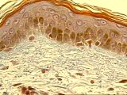

Tessuto Connettivo Denso
a Fibre Intrecciate (Irregolare)

Slide 50


TESSUTO CONNETTIVO
ELASTICO
(Aorta: Tonaca Media)
TESSUTO CONNETTIVO
ELASTICO
(Bronchiolo)

Slide 51


TESSUTO CONNETTIVO ELASTICO

Slide 52


TESSUTO
CONNETTIVO
RETICOLARE
Organo Linfoide
Stroma del Fegato

Slide 53
TESSUTO ADIPOSO
Può essere considerato una variante «metabolica» del Tessuto Connettivo Lasso. Funge da RISERVA LIPIDICA, ma meccanicamente funge anche da protettivo per numerose strutture corporee.
Le CELLULE ADIPOSE (ADIPOCITI) contengono VACUOLI LIPIDICI che variano in numero e in dimensioni, dando luogo a due differenti tipologie:
- TESSUTO ADIPOSO BIANCO (o Giallo) UNILOCULARE: un UNICO VACUOLO LIPIDICO occupa quasi tutto il citoplasma. È tipico dell’ individuo adulto
- TESSUTO ADIPOSO BRUNO MULTILOCULARE: molti VACUOLI LIPIDICI sono presenti nel citoplasma. È tipico degli animali letargici e del neonato .

Slide 54





TESSUTO ADIPOSO
BIANCO
(o GIALLO) e
BRUNO

Slide 55

CELLULA ADIPOSA e ASPETTI del METABOLISMO dei TRIGLICERIDI

